Slide 1

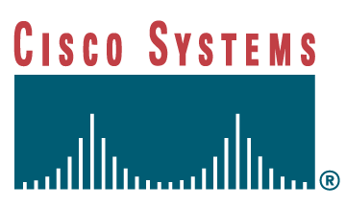
โปรแกรมจำลองการตั้งค่าอุปกรณ์เราเตอร์
  Router Configuring Simulator
นางสาวณัจลดา ลั่นทมทอง รหัส 41014126
นางสาวพนิตา ตั้งวิทย์โมไนย รหัส 41014292
อาจารย์ที่ปรึกษา
อาจารย์ ธนา หงษ์สุวรรณ

Slide 2

ความสำคัญและที่มา
การตั้งค่าเราเตอร์ไม่เป็นเรื่องยากเกินไป แต่เนื่องจากเราเตอร์ในปัจจุบันนี้ยังมีราคาสูงมาก ทำให้โอกาสในการฝึกหัดใช้ให้เกิดความคุ้นเคยมีน้อยลง มีผลให้ผู้ที่มีความสามารถและความชำนาญในการตั้งค่าเราเตอร์มีน้อยไปด้วย
โปรแกรมนี้มีความสามารถที่จะจำลองการตั้งค่าอุปกรณ์เราเตอร์ได้หลายตัว โดยไม่จำเป็นต้องมีเราเตอร์จริงๆ

Slide 3

เป้าหมายของโครงการ
ศึกษารายละเอียดและการทำงานโพรโตคอลในการเลือกเส้นทางแบบต่างๆได้
ศึกษาการกำหนดค่าต่างๆให้กับเราเตอร์
เพื่อสร้างโปรแกรมจำลองการตั้งค่าอุปกรณ์เราเตอร์ โดยเป็นโปรแกรมที่พัฒนาโดยคนไทย และมีบทเรียนเป็นภาษาไทย
ครอบคลุมคำสั่งพื้นฐานและขั้นสูงที่จำเป็น
มีการสร้าง Network View เพื่อให้สามารถมองภาพรวมของเน็ตเวิร์กได้

Slide 4


เราเตอร์
เราเตอร์ (Router) เป็นอุปกรณ์ที่ใช้เชื่อมต่อเครือข่าย
เข้าด้วยกัน หน้าที่หลักคือ หาเส้นทางที่ดีที่สุด เพื่อส่งข้อมูล
ไปยังจุดหมายปลายทาง โดยพิจารณาเส้นทางจากข้อมูลใน
ตารางเส้นทาง(Routing Table)
Router

Slide 5
การตั้งค่าอุปกรณ์เราเตอร์
เราเตอร์สามารถ Config ได้หลายทางด้วยกันอาทิเช่น
Console Port
Auxiliary Port
โปรแกรม Telnet
Cisco Router จะมี IOS (Internetworking Operating System) ใช้เชื่อมต่อระหว่าง User และ Router

Slide 6
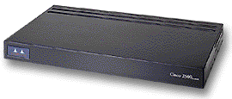
การตั้งค่าอุปกรณ์เราเตอร์
เราเตอร์จะมีช่องอินเทอร์เฟส เช่น Serial, Ethernet, Token Ring เป็นต้น
แต่ละช่องอินเทอร์เฟสแทน 1 เน็ตเวิร์กย่อย
ผู้ใช้สามารถกำหนดรายละเอียดต่างๆให้กับเราเตอร์ได้ เช่น IP Address, Subnet
Router

Slide 7
โหมดการทำงานของเราเตอร์
User EXEC Mode
Privileged EXEC Mode
Global Configuration Mode
Interface Mode
Routing Mode
Line Mode

Slide 8
โหมดการทำงานของเราเตอร์
Command Mode Prompt Exit
User EXEC Router> exit
Privileged EXEC Router# disable
Global configuration Router(config)# exit
Interface configuration Router(config-if)# exit
Line Configuration Router(config-line)# exit
Routing Engine Router(config-router)# exit

Slide 9
การตั้งค่าอุปกรณ์เราเตอร์
Command Line
ป้อนคำสั่งตรงนี้
Command Prompt
Router>en
Router#config t
Enter configuration commands, one per line. End with CNTL/Z.
Router(config)#int e0
Router(config-if)#ip address 161.246.5.10 255.255.255.0
Router(config-if)#no shut
เมื่อใส่คำสั่งเข้าไปจะมีการเปลี่ยนโหมด โดยแต่ละโหมดจะมีชุดคำสั่งที่สามารถใช้ได้ไม่เหมือนกัน

Slide 10
รายละเอียดการพัฒนา
โปรแกรม

Slide 11
ขอบเขตของโครงงาน
การจำลองการทำงานของ IOS ได้ทั้งหมดนั้นเป็นเรื่องที่ยากโครงงานนี้จึงมีขอบเขตดังนี้
จำลองการทำงานของ Cisco Router 2500 series
อ้างอิงคำสั่งของ Cisco IOS Release 11.0
โพรโตคอลที่ใช้ Static ,RIP และ OSPF

Slide 12
รายละเอียดการพัฒนาโปรแกรม
    เทคนิคที่ใช้
    - การเขียนโปรแกรมแบบ Objected Oriented Programming โดยใช้ภาษาจาวา
    จึงทำให้สามารถใช้ได้กับทุกแพลตฟอร์ม
    - มีการใช้เทรด (Thread) เพื่อให้เราเตอร์ทุกตัวสามารถทำงานพร้อมๆ กันใน
    เวลาเดียวกันได้
    เครื่องมือที่ใช้ในการพัฒนา
- Main Program สร้างโดย JAVA (JDK1.3)
- Tuterials สร้างโดย HTML

Slide 13
การออกแบบโปรแกรม
จัดการ
โพรโตคอล Static
ส่วนติดต่อกับ
ผู้ใช้
จัดการ
โพรโตคอล RIP
จัดการตาราง
เลือกเส้นทาง
จัดการ
Command Line
และคำสั่งพื้นฐาน
จัดการ
โพรโตคอล OSPF

Slide 14
การจัดการกับ Command Line
รายงาน Error
No
SwitchCMD
Command Line
+
Command Mode
RouterConsole
Read ทีละ
คำ
ตรวจสอบคำสั่ง
ว่าตรงกับคำสั่งที่
มีหรือไม่
รับคำสั่งจาก
Text Area
ความสามารถเพิ่มเติม
- สามารถดึงคำสั่งใน
history โดยลูกศรขึ้นมา
ใช้ได้
- สามารถกด tab เรียกดู
คำสั่งเต็มได้
Yes
Command
ทำงานคำสั่ง
ที่ได้รับมา

Slide 15
การจัดการกับการเลือกเส้นทางแบบสแตติก
Ip route <destination ip> <subnet><gateway>
ตรวจสอบความ
ถูกต้องของ
Ip, Subnet
SetIpRoute()
เพิ่มค่าลงในตาราง
เลือกเส้นทาง

Slide 16
ตัวอย่างการสร้างตารางของ Static
e0
(161.246.8.1)
e1
(161.246.9.1)
RouterA
RouterB
s0
(161.246.5.1)
s0
(161.246.5.2)
Ip route 161.246.9.1 255.255.255.0 161.246.5.2
เครือข่าย
เกตเวย์
อินเทอร์เฟส
161.246.5.0
161.246.8.0
161.246.9.0
0.0.0.0
0.0.0.0
161.246.5.2
s0
e0
s0

Slide 17
การจัดการโพรโตคอล RIP
Router rip
New Thread RIP
Receive
RoutingTable()
SendRoutingTable()
รอรับและปรับปรุง
ตารางเลือกเส้นทาง
ส่งตารางเลือก
เส้นทางไปให้
เราเตอร์ข้างเคียง

Slide 18
การปรับค่าตารางเส้นทางโดยใช้โพรโตคอล RIP
ถ้าเป็นเส้นทางใหม่ที่ไม่มีในตารางเส้นทาง จะใส่เส้นทางนั้นเข้าตารางเลย
ถ้าเป็นเส้นทางที่มีข้อมูลอยู่ในตารางเส้นทางแล้ว เราเตอร์จะพิจารณาว่าเป็นเส้นทางที่สั้นกว่าข้อมูลที่มีอยู่ในตารางหรือไม่
ถ้าใช่จะแทนที่ข้อมูลในตารางด้วยข้อมูลใหม่
ถ้าได้รับข้อมูลเส้นทางจากเราเตอร์ R ใดๆ และตรวจพบว่าใน
ตารางมีเส้นทางซึ่งเราเตอร์ R เป็นเกตเวย์อยู่แล้ว ให้ปรับค่า
เส้นทางใหม่ตามค่าที่ได้รับจากเราเตอร์ R นั้น

Slide 19
การจัดการกับโพรโตคอล OSPF
เมื่อผู้ใช้ป้อนคำสั่ง router ospf <Process id> โปรแกรมจะทำการสร้าง Thread ของคลาส Ospf ขึ้นมาใหม่
การทำงานของโพรโตคอลโอเอสพีเอฟหลังจากสร้าง Thread มีขั้นตอนหลัก 3 ขั้นตอน คือ
    1. SendHello()
    2. Flooding()
    3. ShortestPath()

Slide 20
การจัดการโพรโตคอล OSPF
Router ospf <process id>
New thread Ospf
Flooding()
ส่ง Vector Hello
ไปเราเตอร์ทุกตัว
ที่อยู่ติดกัน
SendHello()
hello
ค้นหาเราเตอร์ข้าง
เคียงทั้งหมดพร้อม
weight
hello
RecieveHello()
ShortestPath()
คอยรับ Vector
Helloจากเราเตอร์
ข้างเคียง
vhello
นำ Vhello มาสร้าง
เป็นแผนที่ข้อมูล
เส้นทาง

Slide 21
ตัวอย่างเครือข่าย
E
95
95
C
85
A
F
70
30
130
95
30
D
115
B

Slide 22
ตัวอย่างการส่ง Hello Packet สำรวจเส้นทาง
ผลจากการส่ง Hello Packet
โดย sendHello()
C
85
A
Neighbor
ระยะทาง
130
B
C
D
30
85
130
D
30
B
เราเตอร์จะเก็บตารางเลือกเส้นทางนี้เป็น Vector แล้วจัดการส่ง Vector ที่ได้นี้โดยวิธี Flooding ไปทุกๆ
อินเทอร์เฟสของเราเตอร์ที่มีสถานะ Active อยู่

Slide 23
ฐานข้อมูลลิงค์สเทตประจำแต่ละเราเตอร์
ทุกเราเตอร์จะได้รับ Vector และนำมาเก็บไว้เป็นฐานข้อมูล
RouterA
RouterB
RouterC
RouterD
RouterE
RouterF
B : 30
C : 85
D : 130
A : 30
D : 115
A : 85
D : 30
E : 110
F : 70
A : 130
B : 115
C : 30
F : 95
C : 110
F : 95
C : 70
D :95
E : 95
เราเตอร์จะนำข้อมูลนี้ไปคำนวณหาเส้นทางที่สั้นที่สุด

Slide 24
ขั้นตอนการคำนวณหา shortest path
A
A
130
30
130
30
30
85
85
85
B
D
B
D
30
C
30
C
110
70
D
E
F
ลักษณะการหา Shortest path จะใช้หลักการ Recursive

Slide 25
การใช้งานโปรแกรม

Slide 26
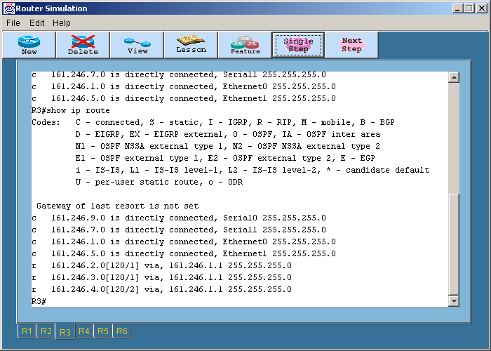
ส่วนประกอบของโปรแกรม

Slide 27
ฟังก์ชั่นการทำงานโดยทั่วไป
- แสดงอินเทอร์เฟสทั้งหมด
- แสดงตารางเลือกเส้นทาง
- Telnet
- บันทึก / โหลดค่าที่ตั้งไว้
- Network View
- บทเรียน
- โหมด Single Step
- เพิ่ม / ลบ / กำหนดค่าเราเตอร์
- กำหนดค่าอินเทอร์เฟส
- กำหนดโพรโตคอล
- ตรวจสอบสถานะการเชื่อมต่อ (ping)
- ตรวจสอบเส้นทาง(traceroute)
- ตรวจสอบอุปกรณ์อื่นของซิสโก้

Slide 28
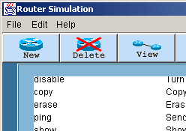
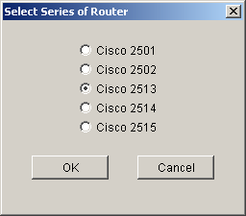
เพิ่ม/ลบ/เราเตอร์
Click New Button
Click Delete Button
เลือก Series
ตรวจดูว่าเป็นตัวใด
สร้าง Object เราเตอร์
สบเราเตอร์จาก Vector
เก็บเราเตอร์แบบ Vector

Slide 29
กำหนดค่าเราเตอร์
กำหนดชื่อเราเตอร์ hostname <Name>
ตั้งเวลาเครื่อง clock set <Time>

Slide 30
กำหนดค่าให้กับอินเทอร์เฟส
เลือกช่องอินเทอร์เฟส int <interface name>
กำหนดไอพีเแอดเดรส ip address <ip> <subnet>
กำหนดสถานะ shutdown/no shutdown
กำหนดความเร็วโทเคน ring-speed <num>
กำหนดแบนด์วิด bandwidth <num>
กำหนด Clock rate clock rate<num>

Slide 31
กำหนดโพรโตคอล
คำสั่งที่ใชในการกำหนดโพรโตคอล
Static ip route <des ip> <subnet> <gateway>
RIP router rip
OSPF router ospf <process id>
คำสั่งที่เกี่ยวข้อง
กำหนด Network network <net address>
กำหนด cost ของ ospf ip ospf cost <name> <name> cost

Slide 32
แสดงรายละเอียดต่างๆ
ตรวจสอบสถานะการเชื่อมต่อ Ping <Destination IP>
ตรวจสอบเส้นทาง Trace <Destination IP>
แสดงตารางเลือกเส้นทาง Show ip route
แสดงโพรโตคอลที่ใช้ Show ip protocol
แสดงอินเทอร์เฟสทั้งหมด Show interface
แสดงโพรโตคอลที่ใช้ Show ip protocol
แสดงรายละเอียดที่ config เก็บไว้ Show startup-config
แสดงเวอร์ชั่นของ IOS Show version

Slide 33
บันทึก/เรียก ค่าที่ทำการกำหนดไว้
version 11.3
service timestamps debug uptime
service uimestamps log uptiom
no service password-encryption
!
hostname R1
!
interface s1
ip address 161.246.3.1 255.255.255.0
no shutdown
!
end
ตัวอย่างไฟล์ที่เก็บบันทึก
บันทึก copy running start-up
ลบ erase start-up

Slide 34
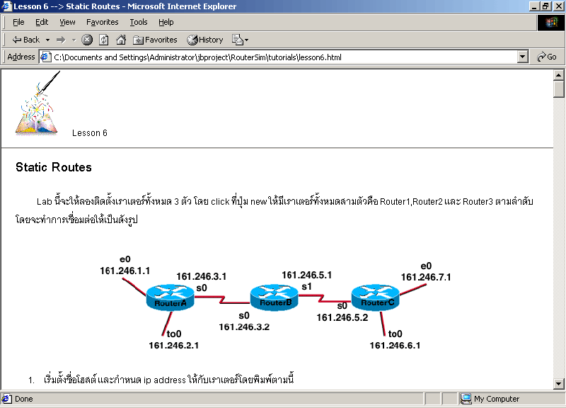
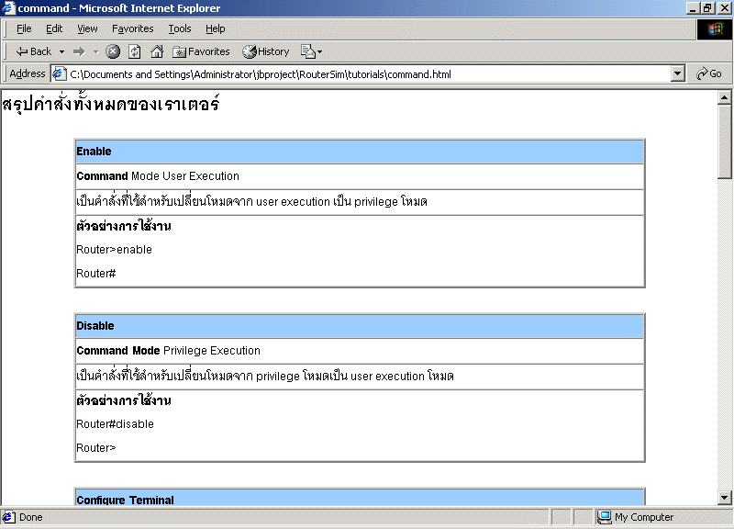
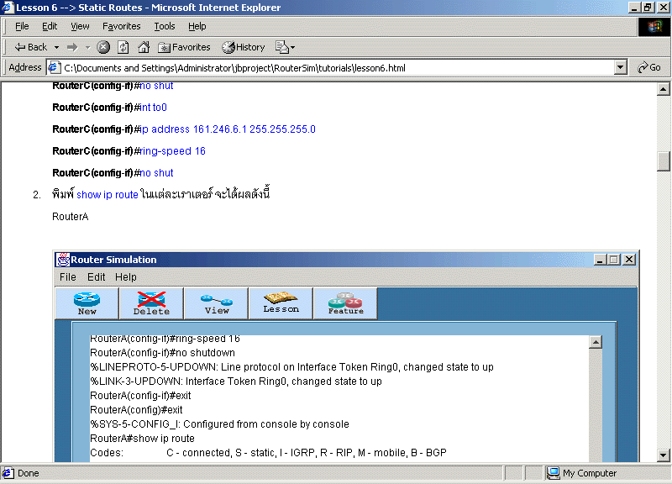
บทเรียน
1. Logging in
2. Help and Editing
3. Commands for starting and saving configurations
4. Setting your passwords
5. Setting your Hostname, Ip Address,
Identification, Bandwidth and Clock Rate
6. Static Routes
7. Dynamic Routing with RIP
8. Dynamic Routing with OSPF
9. Telnet
10. Cisco Discovery Protocol(CDP)

Slide 35
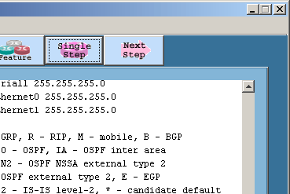
Single Step
สามารถหยุด Thread การทำงานของเราเตอร์เพื่อ ศึกษาการส่งตารางเลือกเส้นทางทีละ Step ได้
และใช้ปุ่ม Next ควบคุมการทำงานทีละขั้นตอน

Slide 36
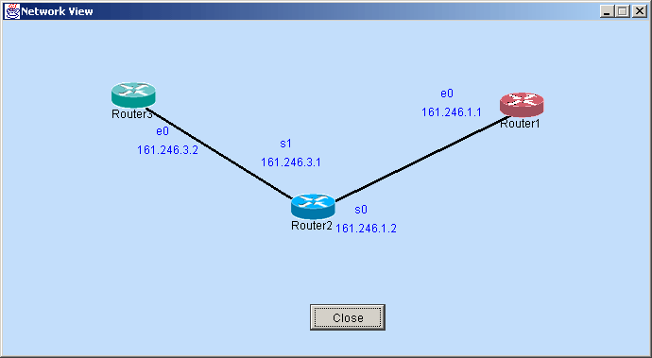
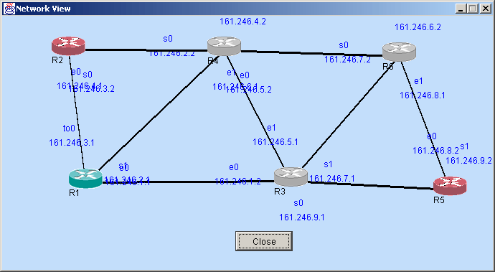
Network View
สิ่งที่ Network View แสดงได้
ชื่อเราเตอร์ ,Ip Address, status, ชนิดของเราเตอร์

Slide 37
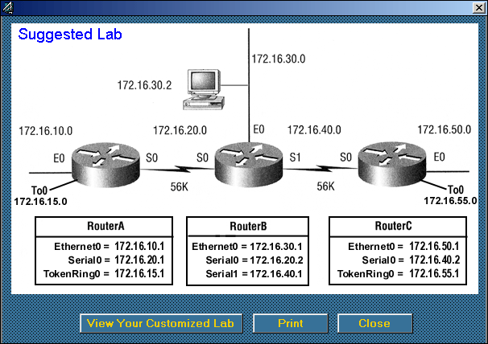
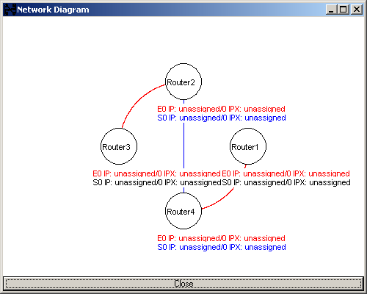
Network View ของ ซอฟต์แวร์เชิงพาณิชย์
CCNA
Boson

Slide 38
ข้อเปรียบเทียบของ RouterSim กับ ซอฟต์แวร์เชิงพาณิชย์
Specification
Isag RouterSim
CCNA RouterSim
Boson RouterSim
จำนวนคำสั่งที่ทำได้ 53 60 55
โพรโตคอลที่ใช้ Static, RIP, OSPF Static, RIP, IGRP Static,RIP,IGRP
จำนวนเราเตอร์สูงสุด 10 3 5
ราคา Free 30$ 30$

Slide 39
ข้อสรุป
จำนวนคำสั่งทั้งหมดที่ทำได้ 53 เมื่อเทียบกับ Cisco IOS คำสั่งมาตรฐาน 200 กว่าคำสั่ง
ใช้โพรโตคอลการเลือกเส้นทางได้ มากกว่า ซอฟต์แวร์เชิงพาณิชย์
โครงงานนี้พัฒนาโดยจาวาจึงเป็นโปรแกรมแบบ MultiPlatform

Slide 40
ข้อจำกัดของโปรแกรม
ติดตั้งเราเตอร์ได้ไม่เกิน 10 เครื่องเนื่องจากข้อจำกัดของ Network View
ใช้โพรโตคอลได้สองแบบคือสแตติกและไดนามิก(RIP OSPF)
เป็นการตั้งค่าที่อิงตามคำสั่งที่มีในเราเตอร์ของ Cisco เท่านั้น
ไม่สามารถใช้ได้ทุกคำสั่งที่มีในเราเตอร์ของ Cisco

Slide 41
ปัญหาที่เกิดขึ้นในการทำงาน
คำสั่งในการตั้งค่าเราเตอร์มีเยอะมาก ต้องใช้เวลาในการศึกษาและรวบรวมเฉพาะคำสั่งที่น่าสนใจ และเป็นประโยชน์
การเลือกเส้นทางแบบ OSPF นั้นต้องใช้ปริมาณข้อมูลที่ส่งในขณะนั้นเข้ามาเป็นองค์ประกอบในการคำนวณค่า weight ของเส้นทางด้วย แต่เนื่องจากเป็นการจำลองเราเตอร์ จึงไม่มีการส่งข้อมูลจริงๆ ทำให้ต้องกำหนดค่า weight ด้วยตัวเอง

Slide 42
แนวทางการประยุกต์และพัฒนา
เพิ่มโพรโตคอล เช่น IGRP,BGP เพื่อจำลองเป็นเราเตอร์ระดับสูง โปรแกรมในขณะนี้ยังเป็น LAN Router ต้องพัฒนาต่อเป็น WAN Router
พัฒนาให้หนึ่งโปรแกรมกลายเป็นหนึ่งเราเตอร์ แล้วนำโปรแกรมไปติดตั้งที่เครื่องอื่นๆ ที่เชื่อมต่อในเครือข่ายเดียวกัน ทำเป็น Virtual Router

Slide 43
The End

Slide 44
Ping <Destination IP> ตรวจสอบสถานะการเชื่อมต่อ
Traceroute <Destination IP> ตรวจสอบเส้นทาง
Show ip Route แสดงตารางเลือกเส้นทาง
Show ip protocol แสดงโพรโตคอลที่ใช้อยู่
Show interface แสดงอินเทอร์เฟสทั้งหมด
Show Startup_config แสดงรายละเอียดการ config ที่เก็บไว้
Show Version แสดง version ของ IOS
Show CDP แสดงช่วงเวลาของที่ส่งแพกเก็ต CDP
Show CDP entry แสดงรายละเอียดของอุปกรณ์ cisco ข้างเคียง
Shpw CDP neighbor แสดงชื่อของอุปกรณ์ cisco ข้างเคียง

Slide 45
ข้อสรุป
จำนวนคำสั่งทั้งหมดที่ทำได้ 53 เมื่อเทียบกับ Cisco IOS คำสั่งมาตรฐาน 200 กว่าคำสั่ง
ใช้โพรโตคอลการเลือกเส้นทางได้ มากกว่า ซอฟต์แวร์เชิงพาณิชย์
โครงงานนี้พัฒนาโดยจาวาจึงเป็นโปรแกรมแบบ MultiPlatform

